Slide 1
Развивающая предметно-пространственная среда ДОО
Муниципальное бюджетное дошкольное образовательное учреждение «Усть-Нерский детский сад общеразвивающего вида с приоритетным осуществлением деятельности по физическому развитию детей №36 «Березка»
Усть-Нера, 2022 год

Slide 2
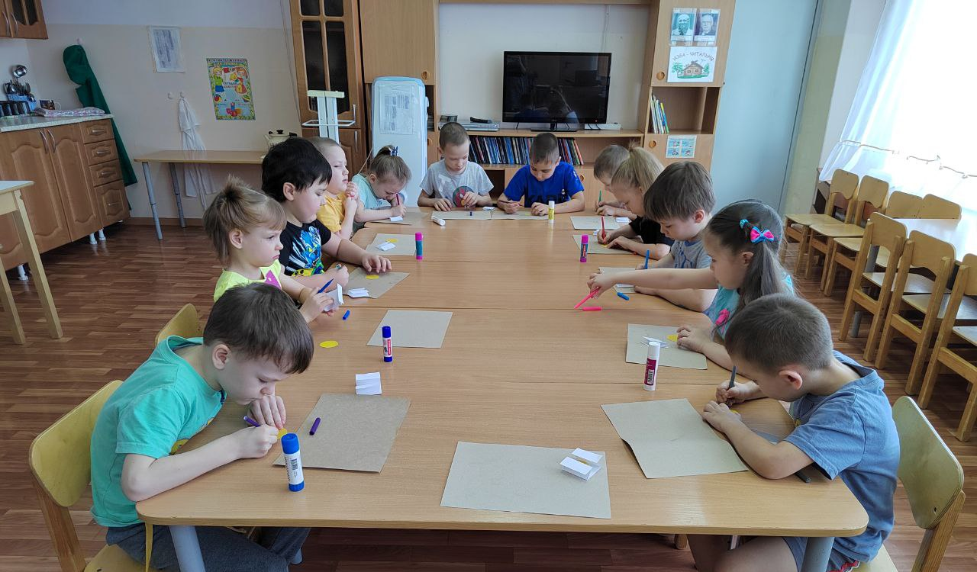
Развивающая предметно-пространственная среда
Старшая группа (5-6 лет)

Slide 3
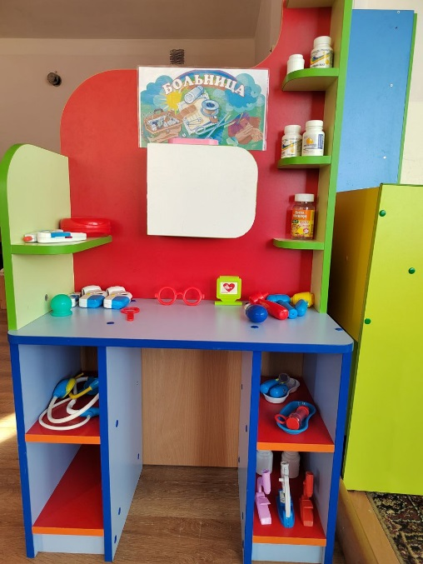
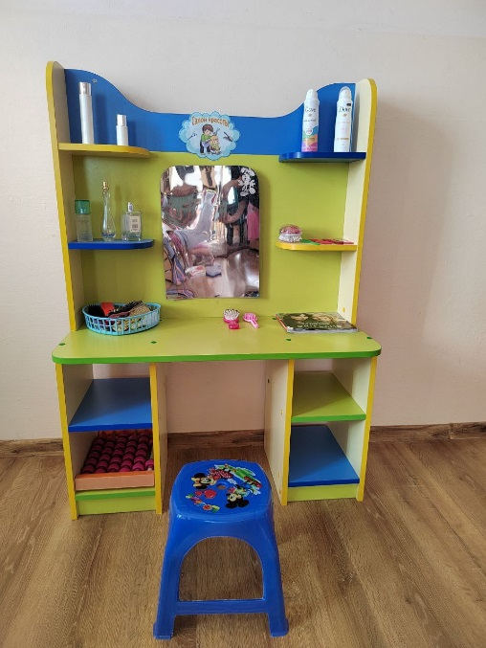
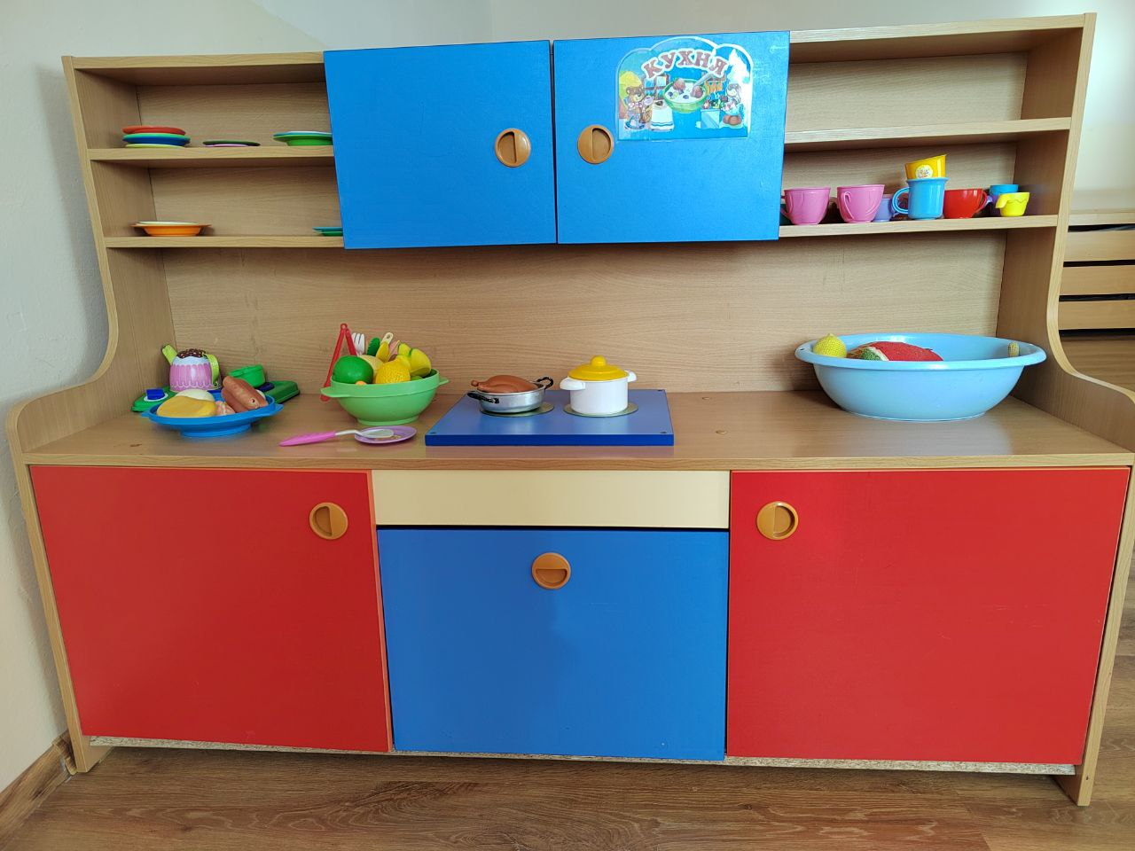
Социально-коммуникативное развитие
Центр сюжетно-ролевых игр
Центр расположен в группе, пространство для с/р игр, определено и имеет границы, которые препятствуют детям, не занятым в игре, вбегать в эту зону и прерывать игру, и в то же время у других детей при желании есть возможность присоединиться.
Здесь есть картотека с/р игр, имеются необходимые атрибуты и оборудования для 10 сюжетно-ролевых игр, подобраны тематические коллекции игрушек, имеются наборы детской мебели, комплекты постельного белья, кукольная одежда по сезонам, куклы разных размеров. Также имеются предметы заместители, предметы ряжения, телефоны детские, мягкие и резиновые игрушки.

Slide 4
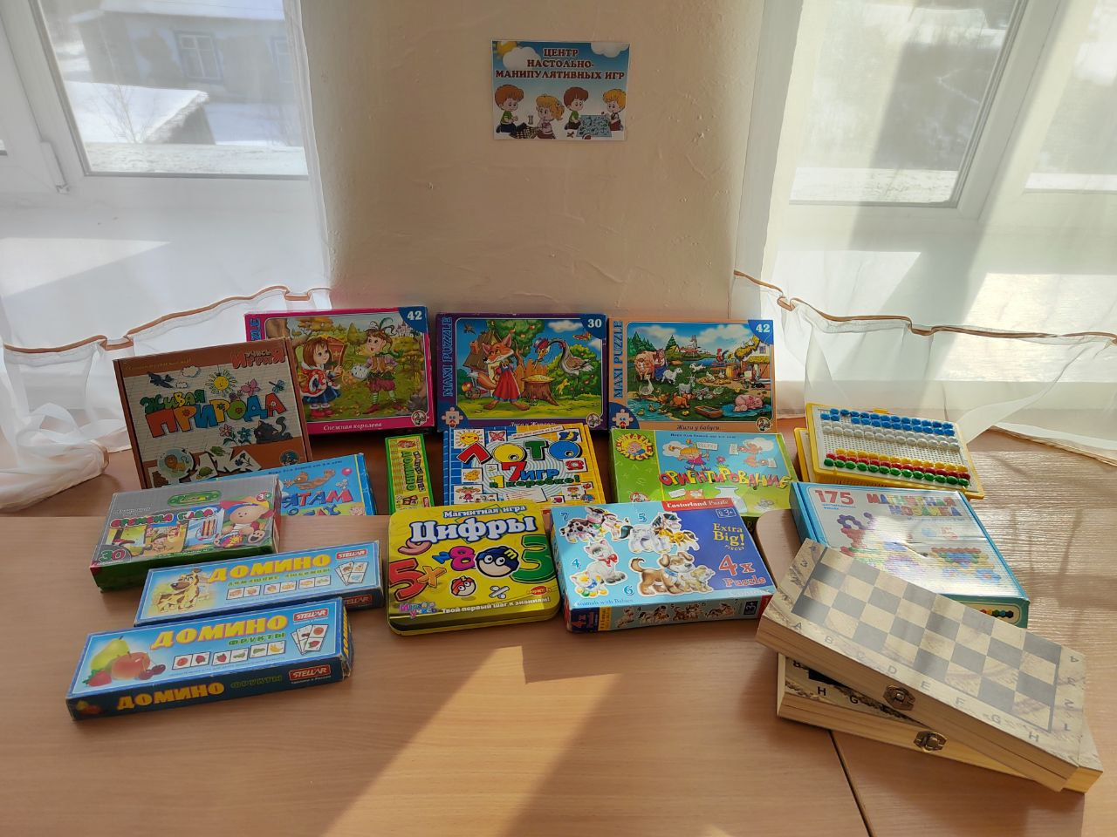
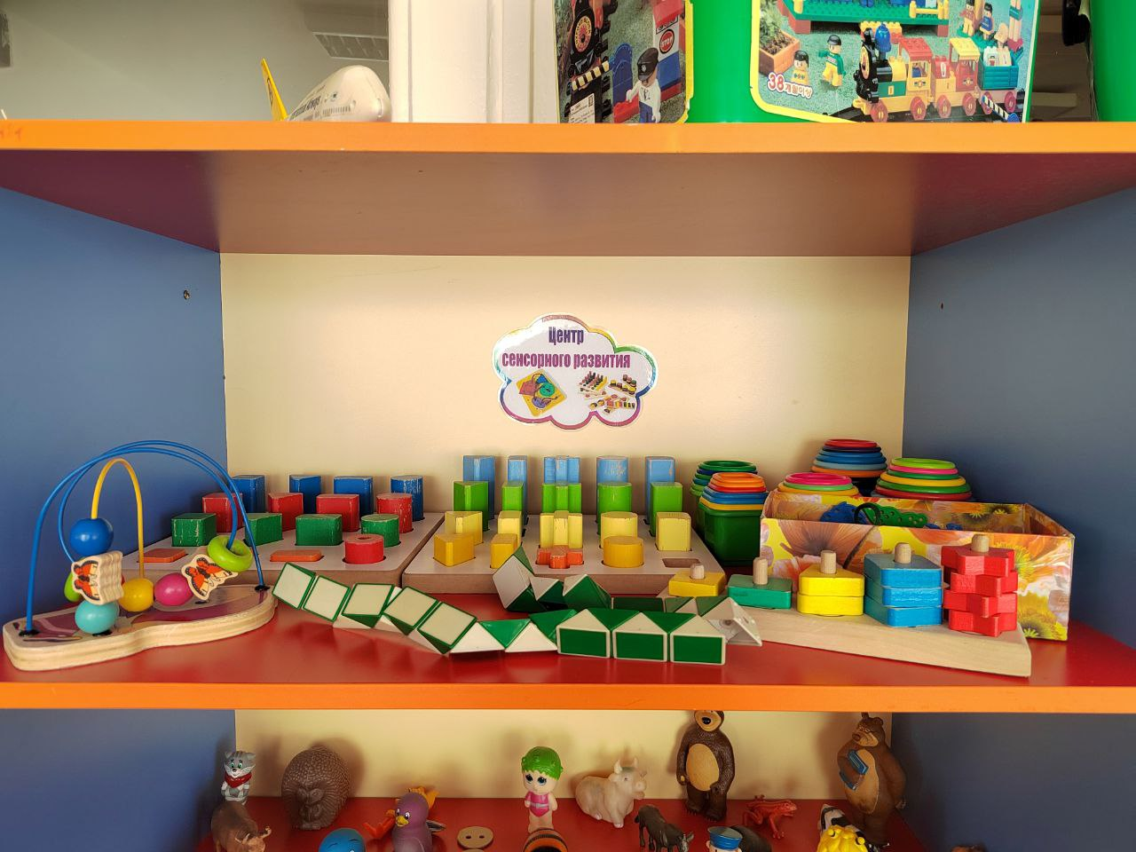
Познавательное развитие
Центр сенсорно-математического развития
Центр содержит материалы и игры для развития тактильных ощущений, мелкой моторики. Это различного вида шнуровки, застёжки, прищепки, пуговицы, бусы, лабиринты, счёты, конструкторы из мелких деталей, логические игры, настольные игры, дидактические игры.
находятся:
- Цифры от 1 до 10
- геометрические фигуры и формы (шары разных размеров, кубики, конусы, призмы и др.)
- Картотека математических игр
Цифры разных видов и комплекты цифр и математических знаков на каждого ребенка, счетный материал (морковки по 10 шт. на каждого ребенка, зайчики, листья, бабочки, флажки и др.)
А также логико-математические игры, рабочие тетради по математике.
Настольные игры: «Домино», «Лото», «Шашки», «Ассоциации», «Танграммы», «Весёлый счет», «Найди похожий предмет», «Подбери предмет», «От 0 до 10» и т.д
Головоломки, лабиринты, разрезные картинки, схемы, модели

Slide 5
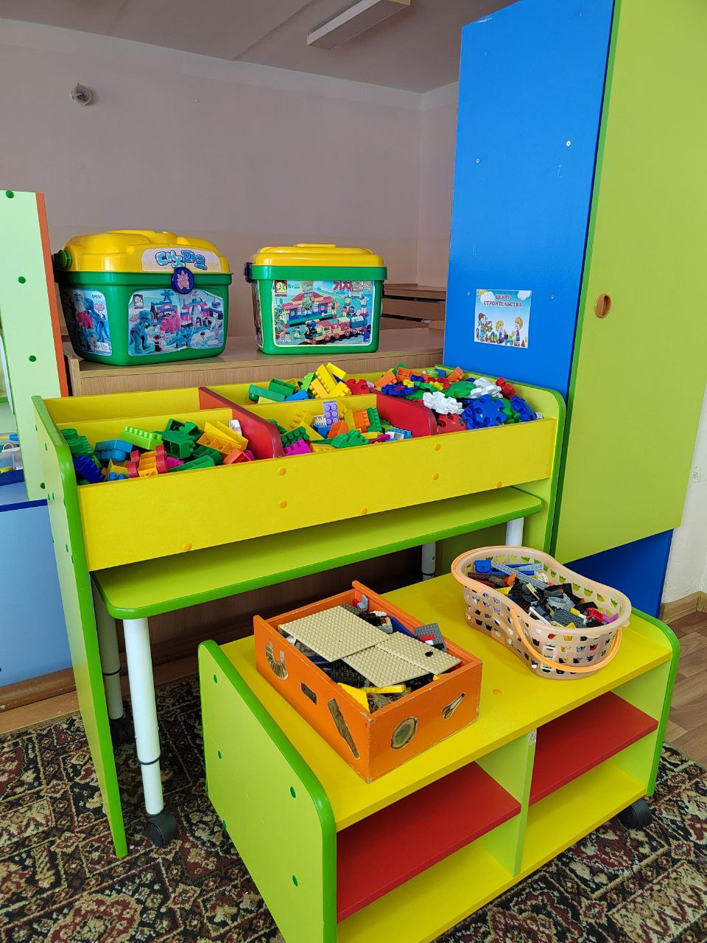
Познавательное развитие
Центр конструктивной деятельности
В центре строительства дети играют как вместе, так и порознь, используя элементы конструкторов разной величины и формы. Освоение конструирования проходит ряд этапов – от простого перетаскивания блоков к созданию и обыгрыванию сложных построек.
В центре развиваем у детей способность различать и называть строительные детали (куб, кирпичик, пластина, брусок). Учим использовать их с учетом конструктивных свойств (устойчивость, форма, величина).
Игры развертываются на ковровой дорожке, дети играют как вместе, так и порознь, используя элементы (блоки) конструкторов разной величины и формы. Разные виды строительного материала: кубы, кубики разных размеров, цилиндры пластмассовые, пластины, бруски.

Slide 6
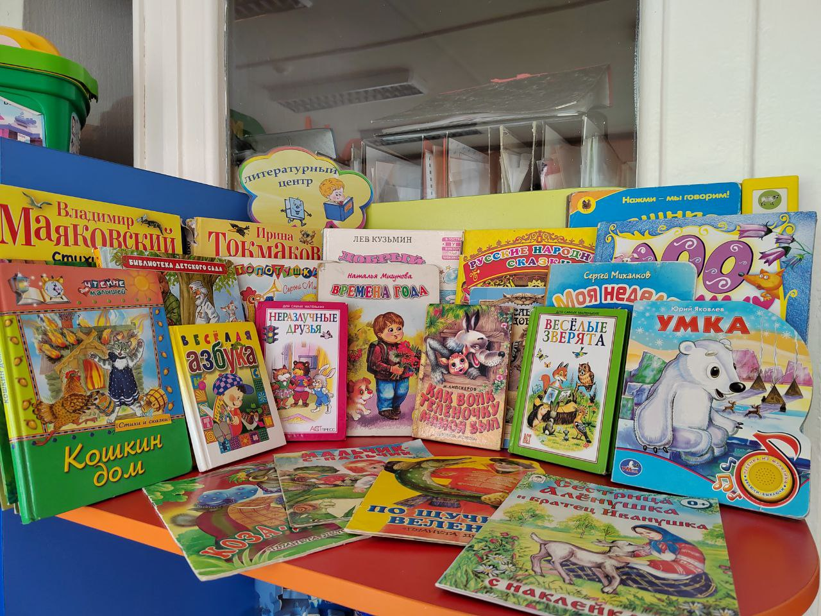
Речевое развитие
Центр книги
В группе имеется книжный уголок, стеллаж для книг, в котором еженедельно меняются книги по темам;
«Библиотека» по программе и любимые книги детей, энциклопедии и справочная литература, словари, книги из прошлого жизни людей, знакомящие с культурой русского народа, сказки, стихи великих поэтов, загадки, потешки, игры.
Имеются книжки-картинки, книжки-раскладушки, портреты и биографии детских поэтов и писателей, фонотека сказок.

Slide 7
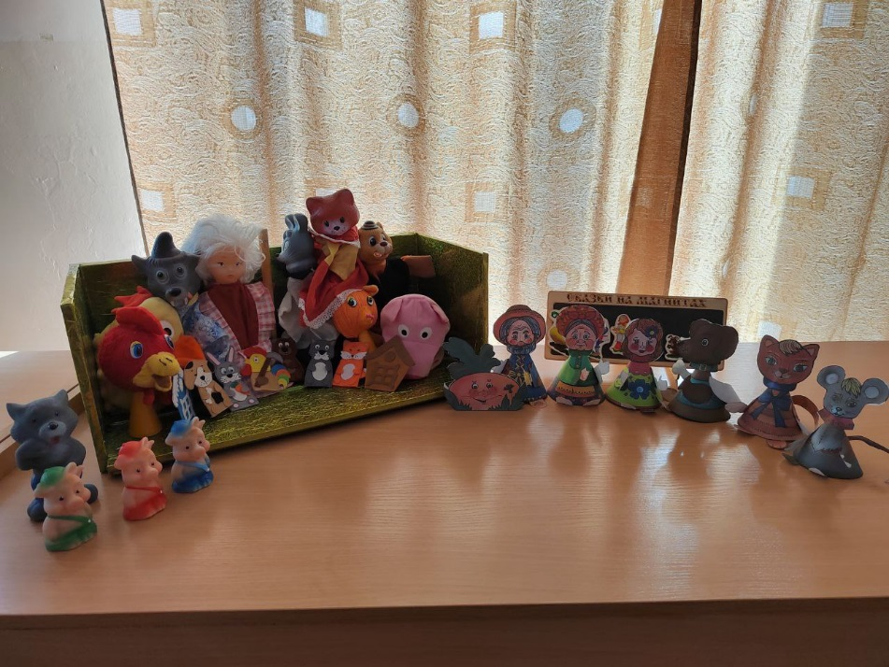
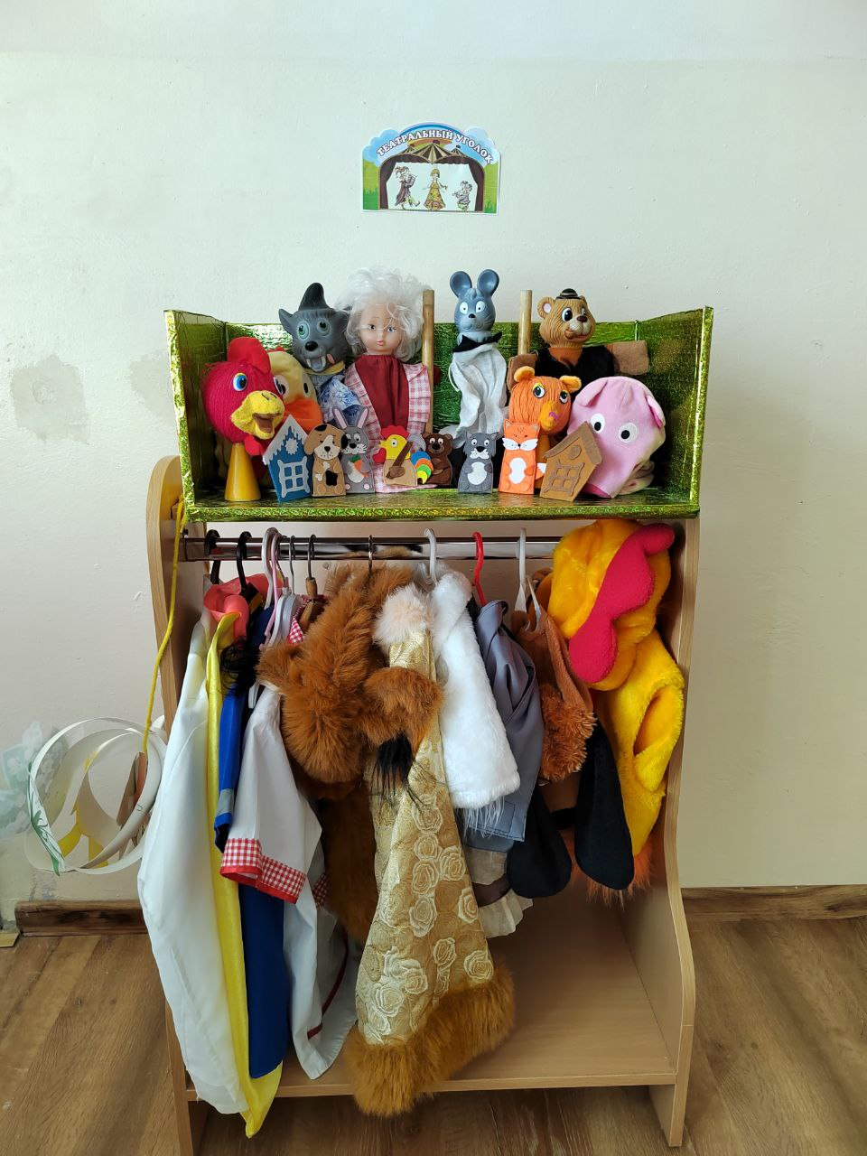
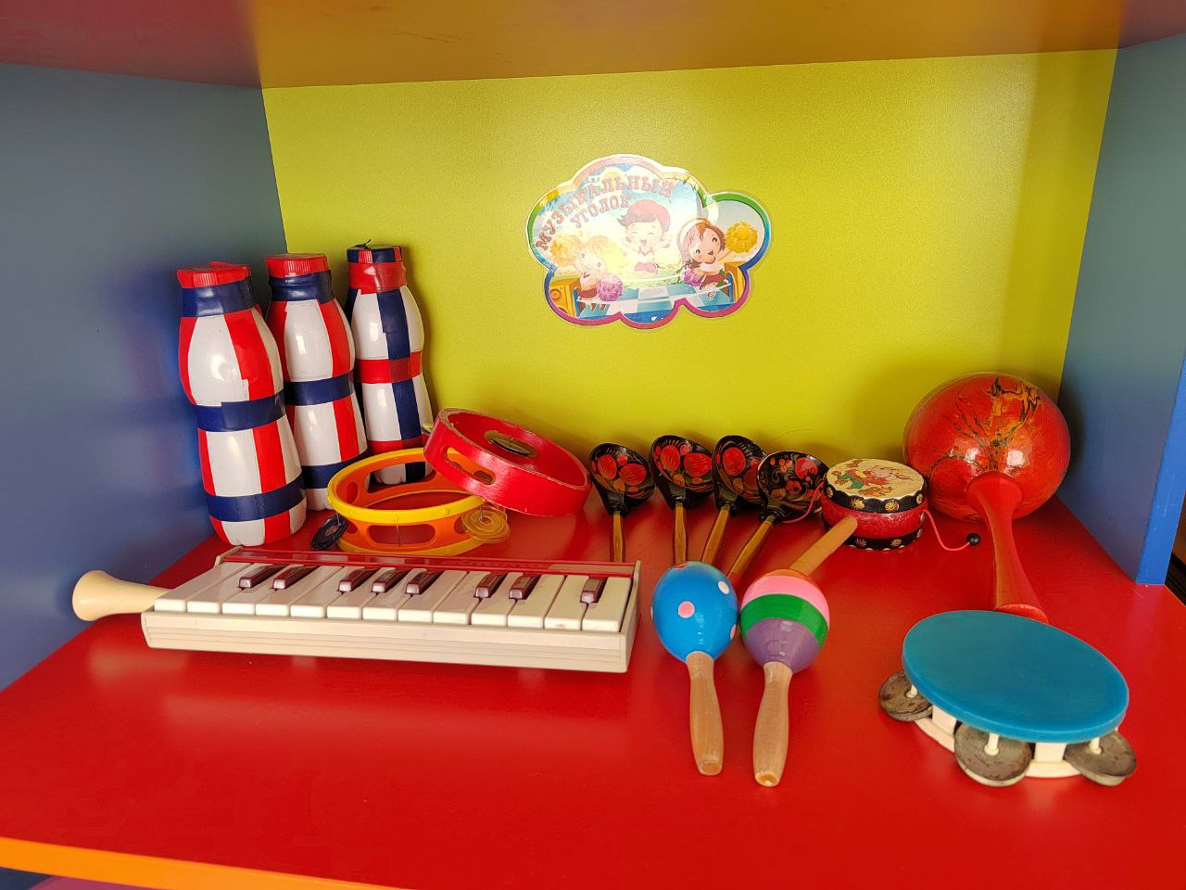
Художественно-эстетическое развитие
Центр театрализации
Назначение театрального центра — обеспечить условия для полноценной работы, связанной с театрализацией.
В содержание работы по театрализованной деятельности входит:
просмотр кукольных спектаклей и беседы по ним;
игры-драматизации;
подготовка и разыгрывание разных сказок, инсценировка стихотворений;
упражнения по формированию выразительности исполнения (используя вербальные и невербальные средства выразительности);
литературные игры «Угадай название», «Угадай имя героя», «Вспомни и расскажи».

Slide 8
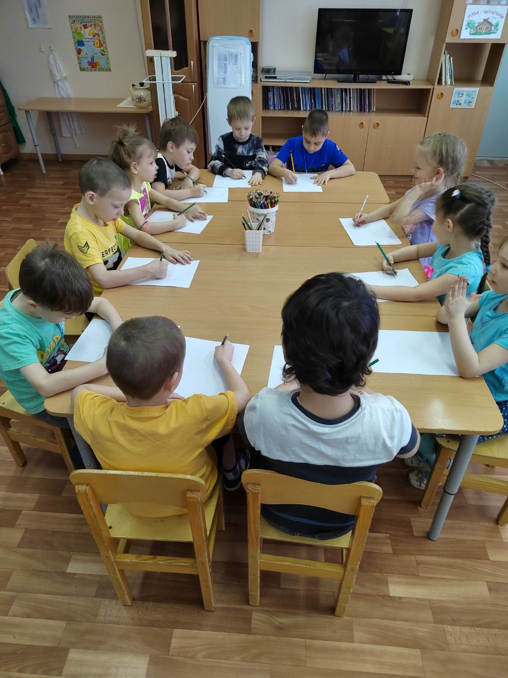
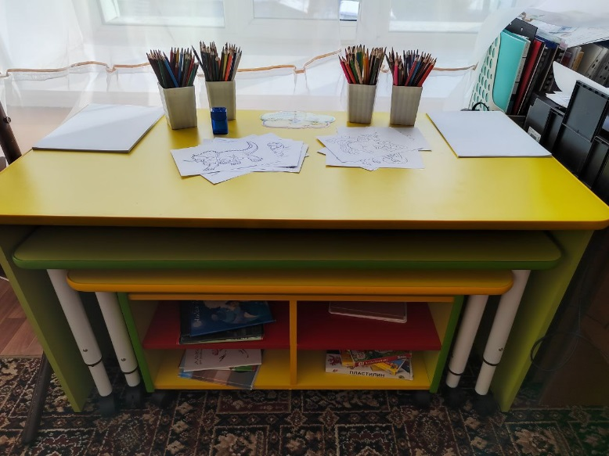
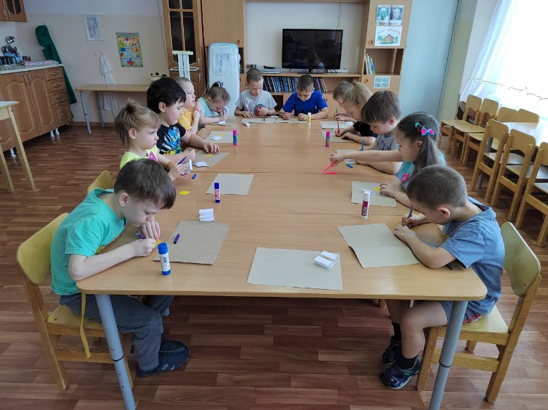
Художественно-эстетическое развитие
Центр продуктивной деятельности
Этот центр выполняет разные функции, прежде всего, способствует развитию креативности, любознательности, инициативы у детей. Направлен на:
- развитие навыков изобразительной и конструктивной деятельности: рисования, лепки, аппликации, конструирования из природного материала, бумаги, коробок и т.д;
- приобретение опыта координации руки и зрения;
- формирование представлений о свойствах и качествах различных изобразительных материалов.
- знакомство с линией, цветом, формой и текстурой;
- формирование представлений о разных жанрах художественного искусства: живопись, графика,
- развитие восприятия произведений искусства, чувства гармонии и красоты, художественного вкуса.

Slide 9
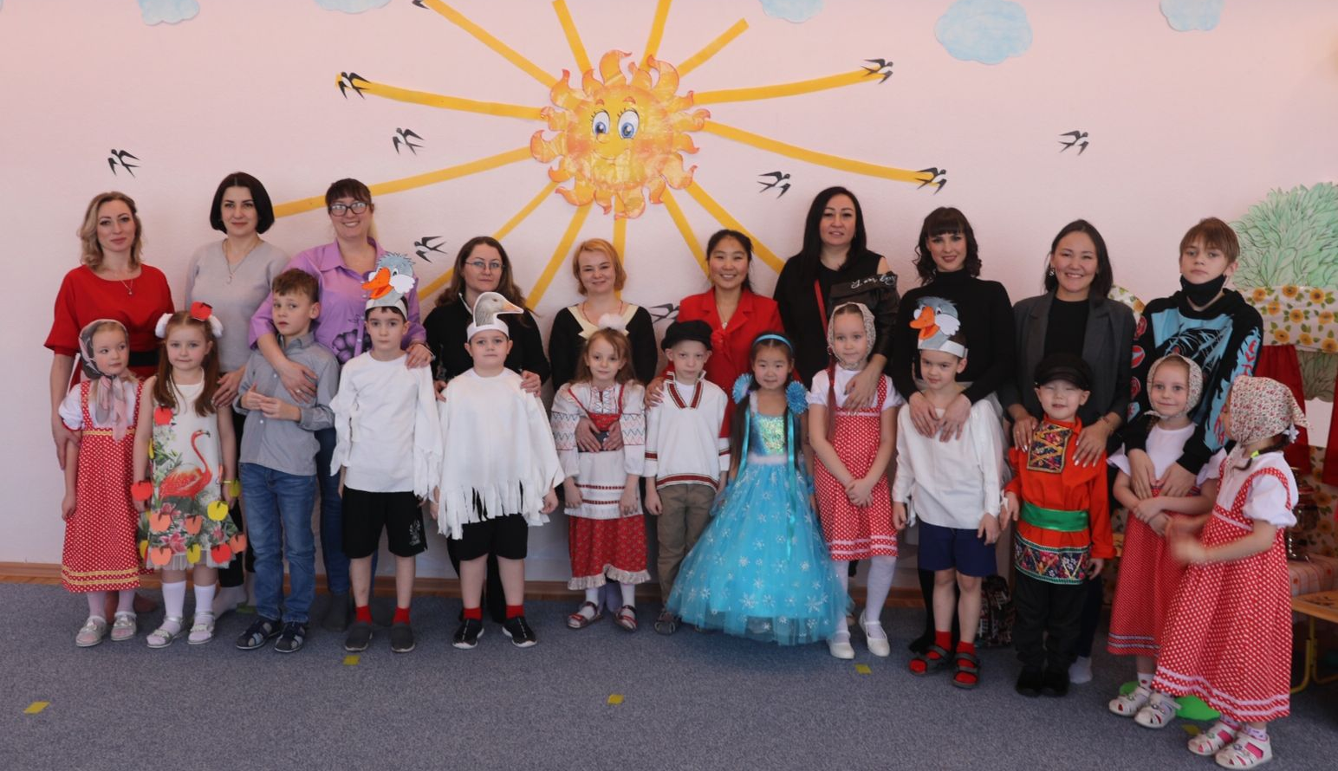
Развивающая предметно-пространственная среда
Подготовительная группа (6-7 лет)

Slide 10
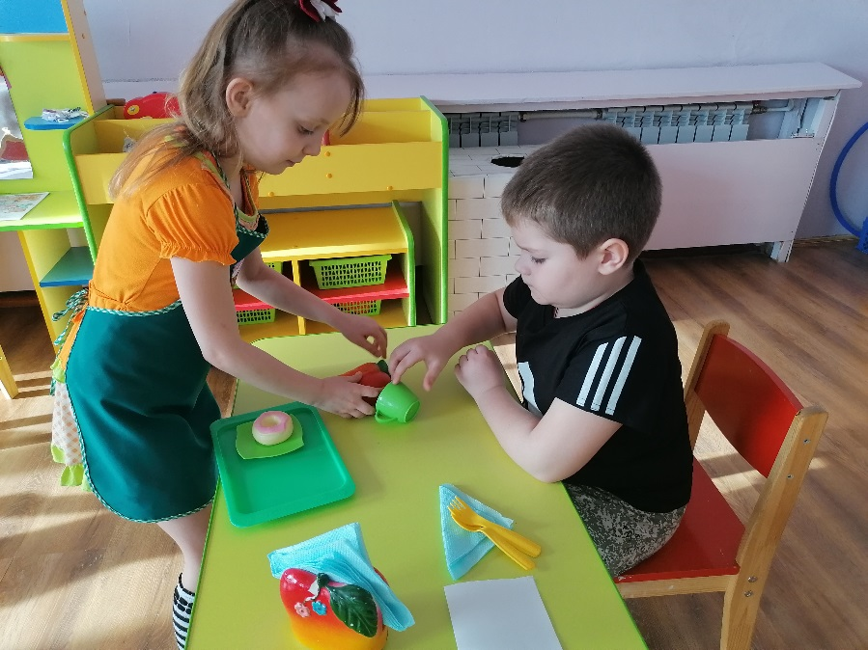
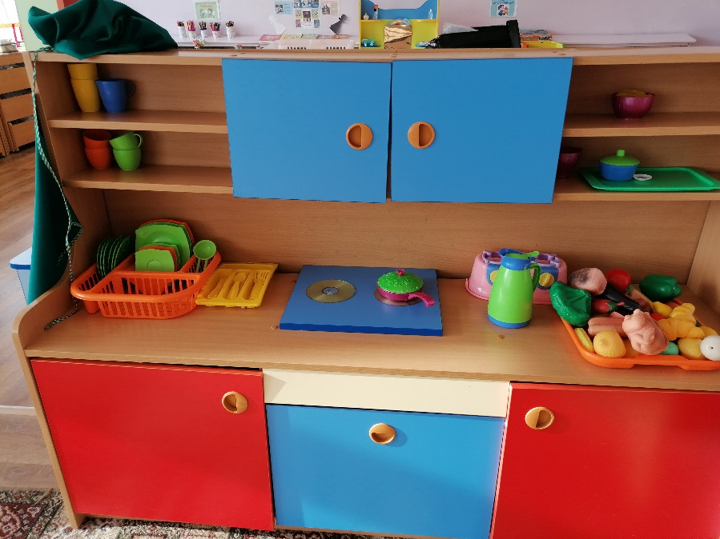
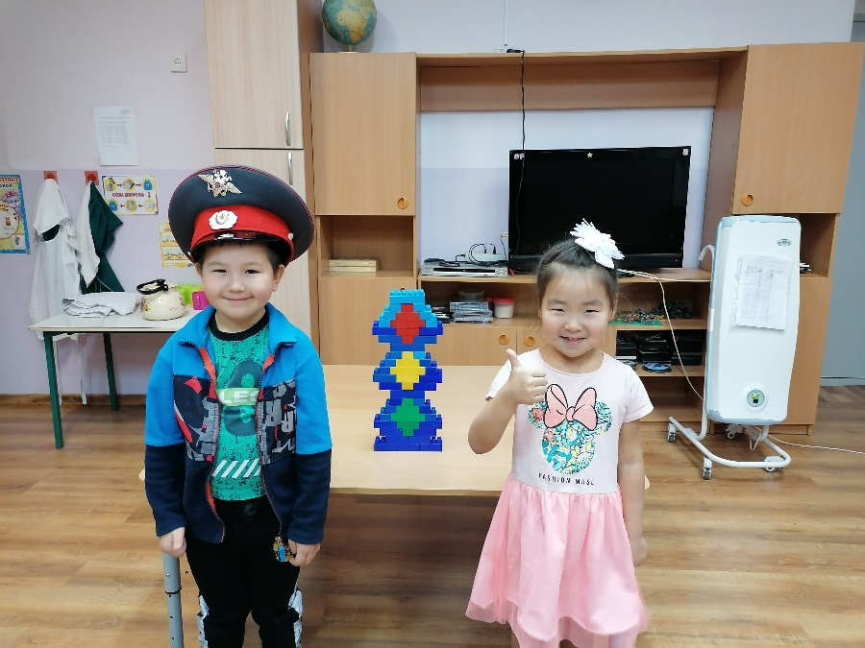
Социально-коммуникативное развитие
Центр сюжетно-ролевых игр
В центре сюжетно – ролевых игр оборудование и пособия размещены таким образом, чтобы дети могли легко подбирать игрушки, комбинировать их «под свои игровые творческие замыслы». В связи с тем, что игровые замыслы детей 5-7 лет весьма разнообразны, вся игровая стационарная мебель используется многофункционально для различных сюжетно-ролевых игр. В подготовительной группе игровой материал помещается в коробки с условными обозначениями, дети по своему желанию выбирают сюжет будущей игры, и переносят игровой материал в удобную для них зону группы для свободного построения игрового пространства.

Slide 11
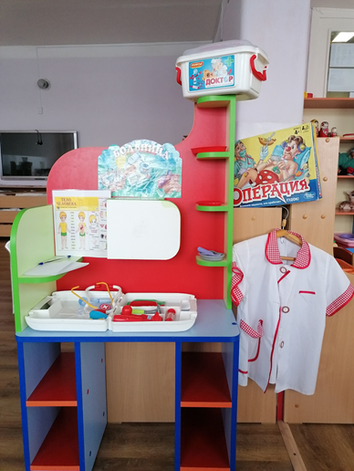
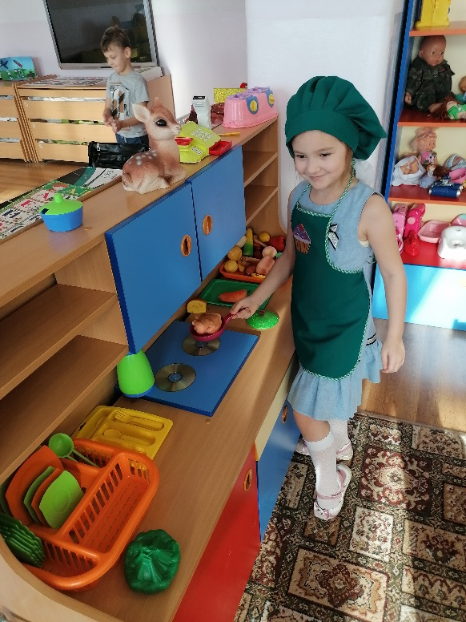
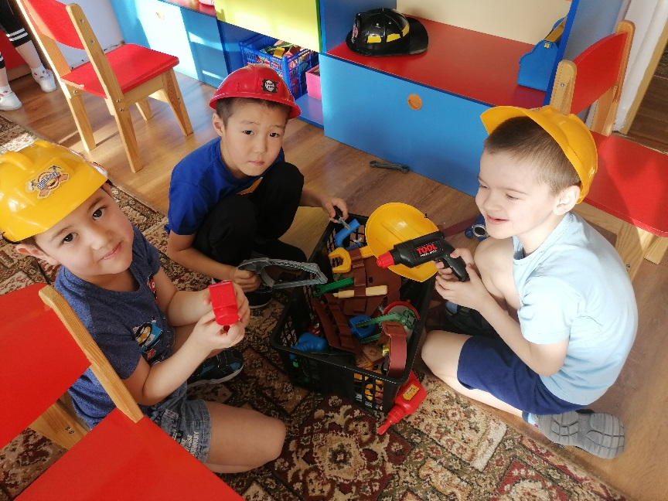
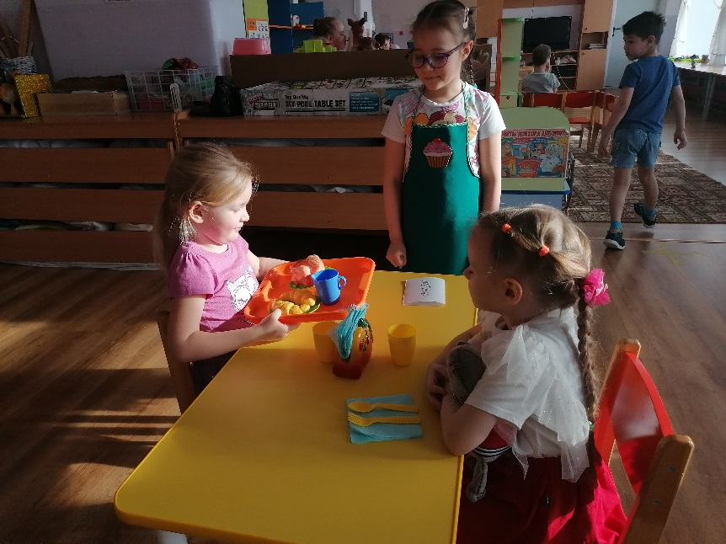
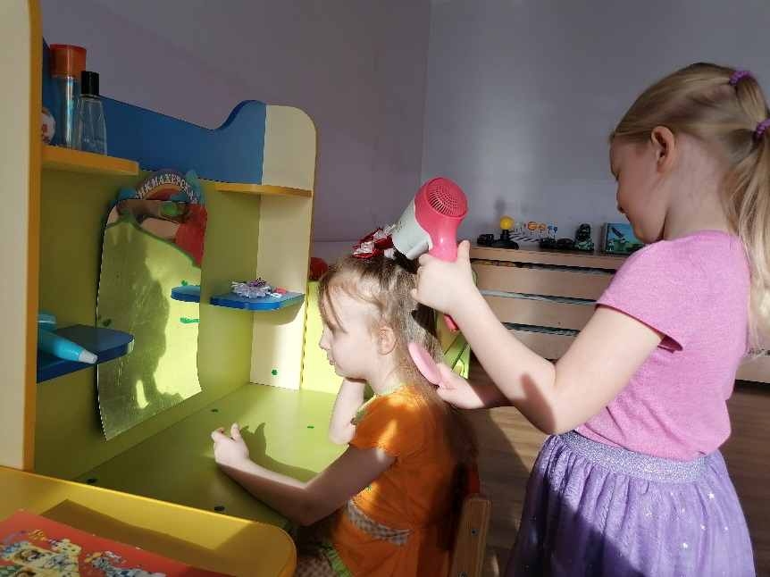
Социально-коммуникативное развитие
Центр сюжетно-ролевых игр
Универсальные игровые макеты располагаются в местах, легкодоступных детям. Макеты переносные (чтобы играть на столе, на полу, в любом удобном для ребенка месте). Тематические наборы мелких фигурок-персонажей размещается в коробках, поблизости от макетов (так, чтобы универсальный макет мог быть легко и быстро «населен», по желанию играющих).

Slide 12
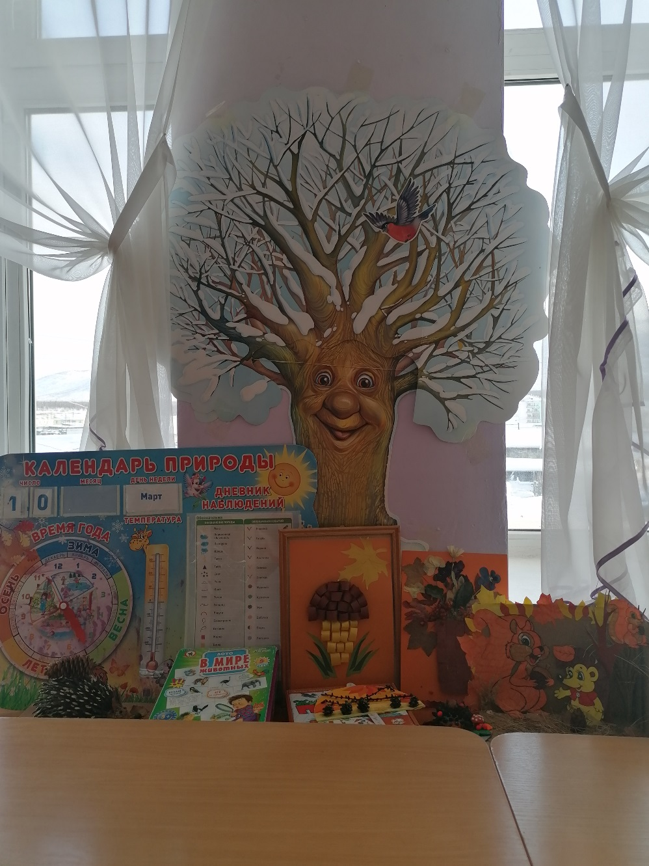
Познавательное развитие
Центр «Уголок природы»
«Уголок природы» расположен непосредственно у окна. Здесь созданы условия для обогащения представлений детей о многообразии природного мира, воспитания любви к природе и бережного отношения к ней. В уголке сосредоточены все необходимые иллюстративные, макетные, плакатные материалы о природе, способствующие формированию у детей системы представлений о мире природы, разнообразии растений и животных, сезонных изменениях в природе, позитивном содействии человека на природное окружение в целях сохранения и приумножения природного достояния.

Slide 13
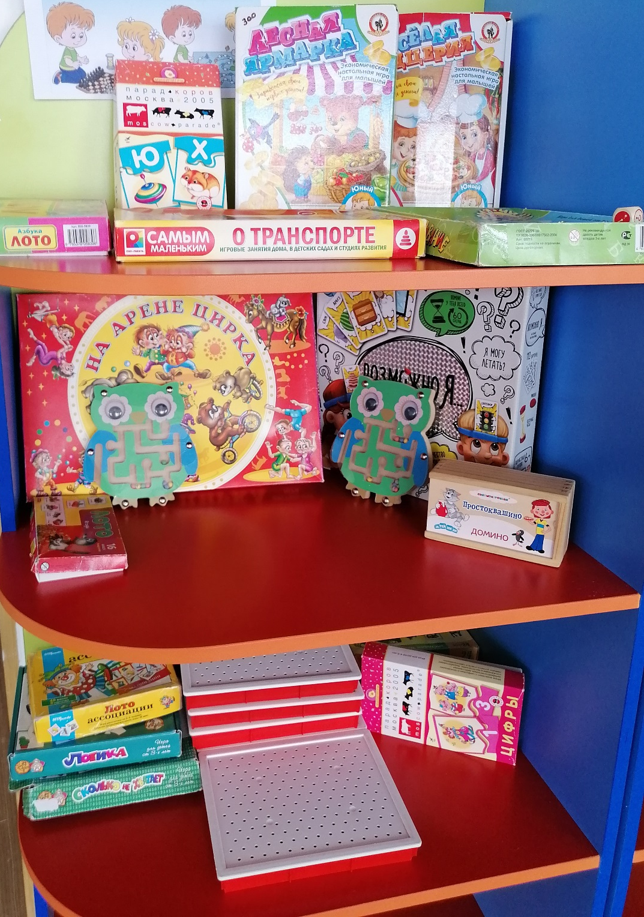
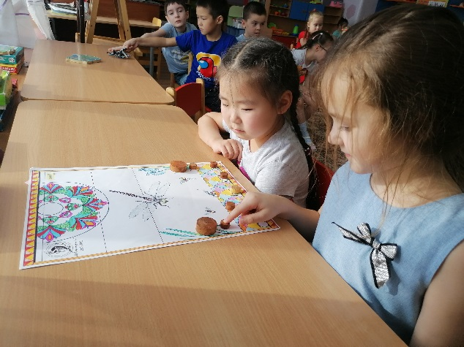
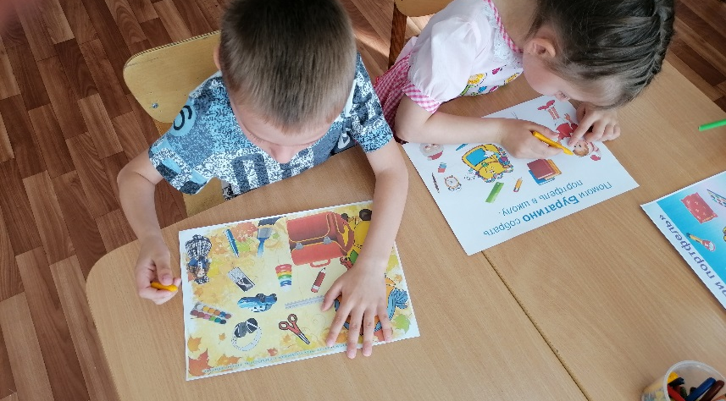
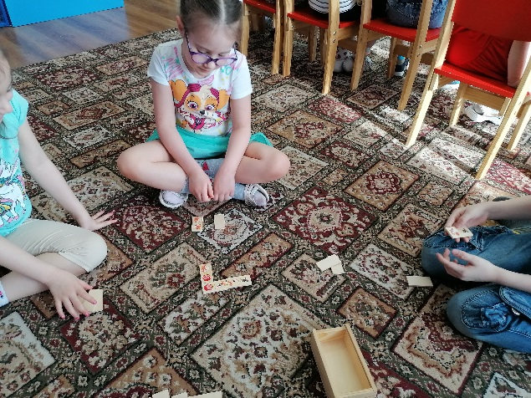
Познавательное развитие
Центр сенсорно-математического развития
В группе специальное место выделено для игротеки. Это настольно- печатные, дидактические игры
Игр с правилами огромное многообразие, это и лото, и домино, и маршрутные игры («ходилки»). Главный принцип отбора — игры должны быть интересными для детей, носить соревновательный характер, вызывать желание играть и без участия взрослого.

Slide 14
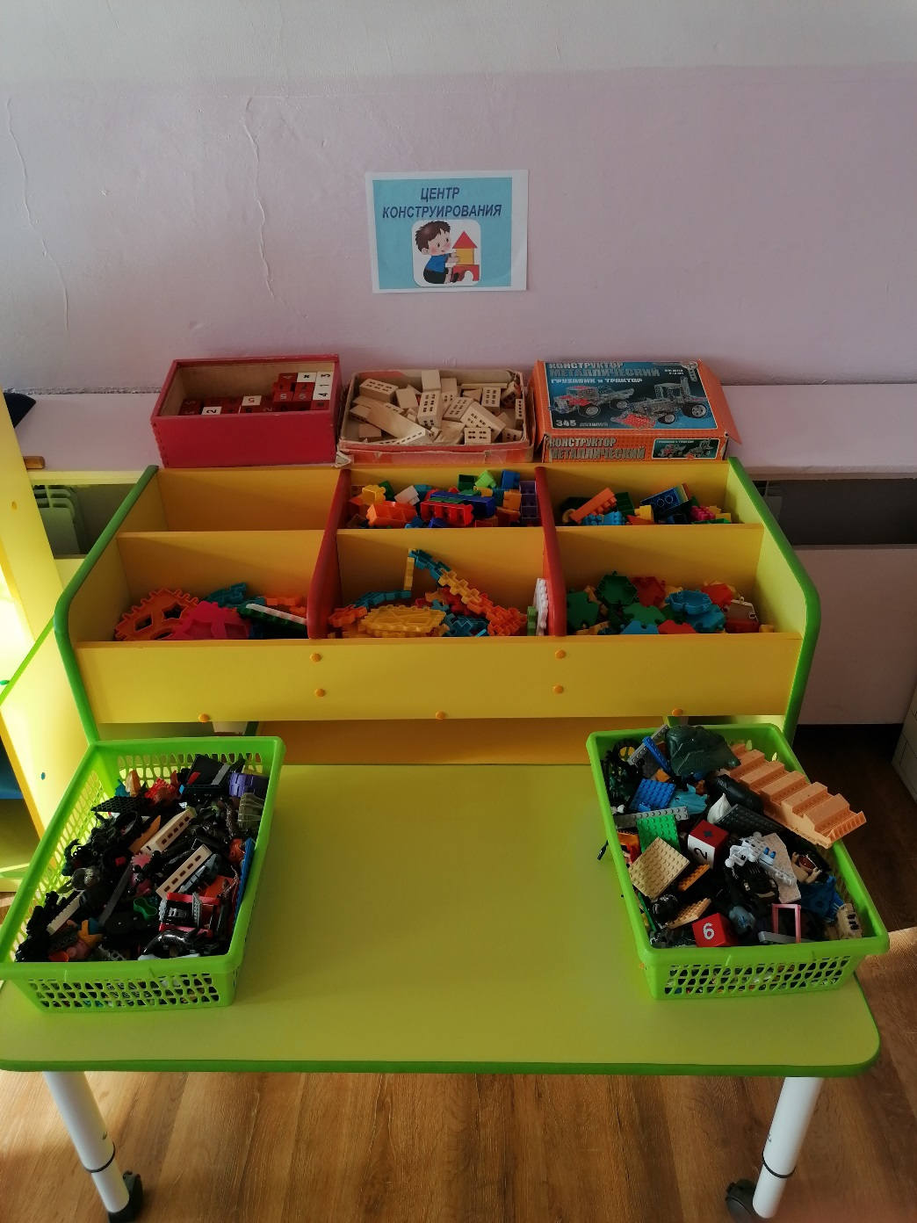
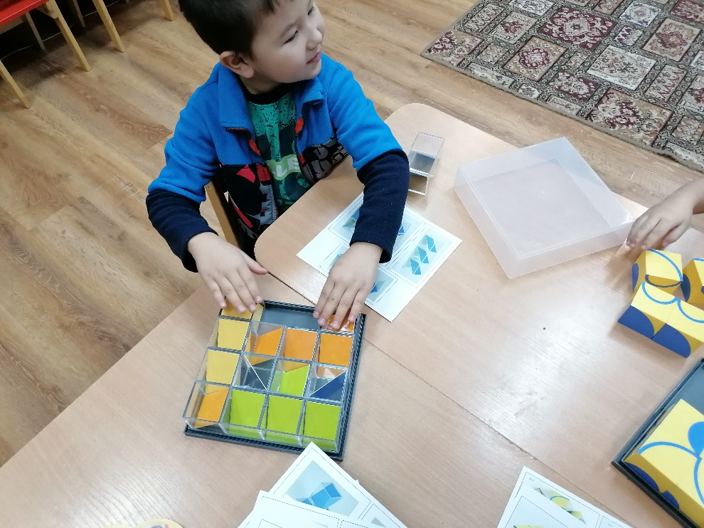
Познавательное развитие
Центр конструктивной деятельности
«Строительный» (конструктивный) центр, хоть и сосредоточен на одном месте и занимает немного пространства, он достаточно мобилен. Практичность его состоит в том, что с содержанием строительного уголка (конструктор различного вида, крупный и мелкий деревянный конструктор) можно перемещаться в любое место группы и организовывать данную деятельность как с подгруппой детей, так и индивидуально.

Slide 15
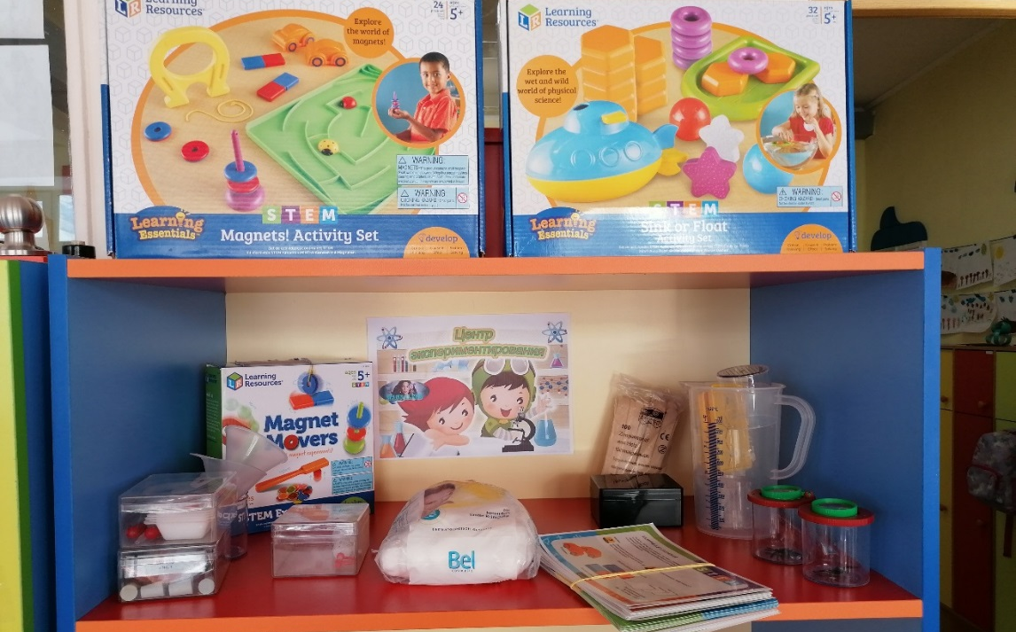
Познавательное развитие
Центр экспериментирования
Здесь размещены материалы для проведения экспериментов: лупы, ёмкости, мерные стаканчики, тарелочки, палочки, трубочки, поднос, совочки, лейки, песок, глина, камни, деревянные брусочки и многое другое. В уголке есть картотеки опытов с водой, песком, воздухом.

Slide 16
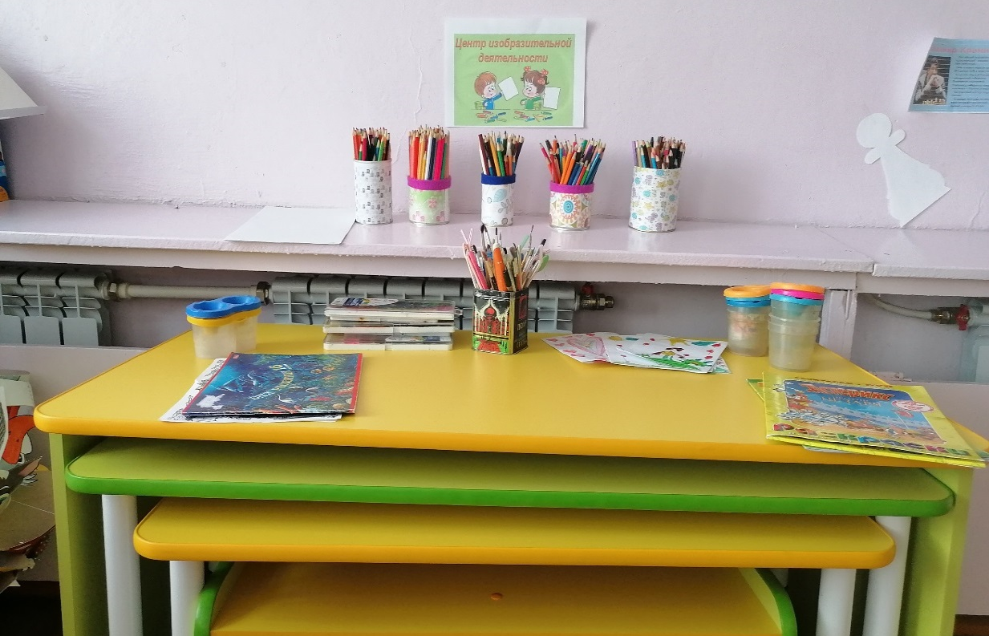
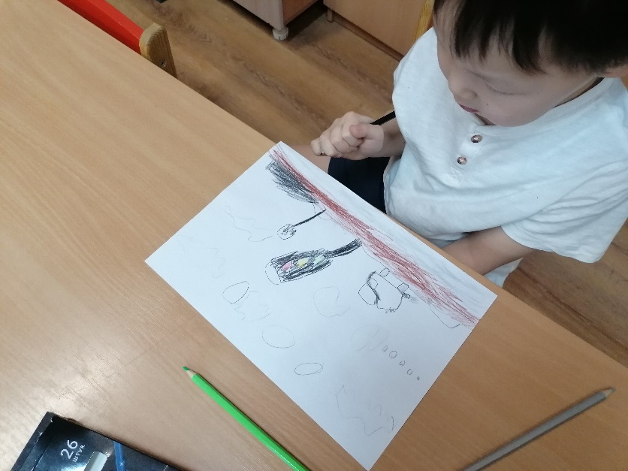
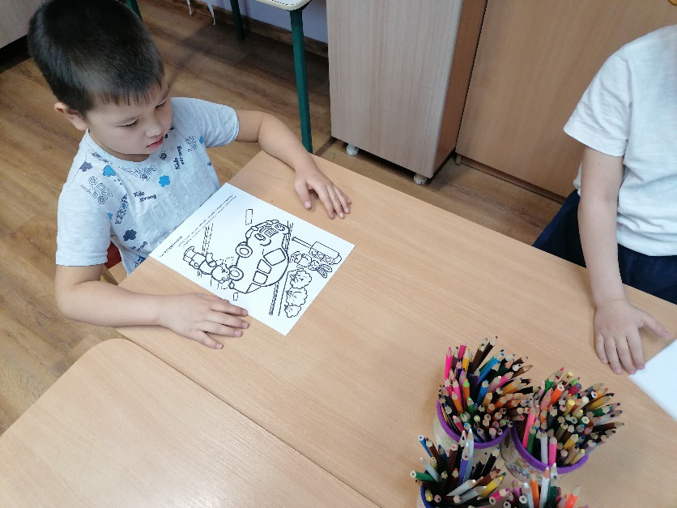
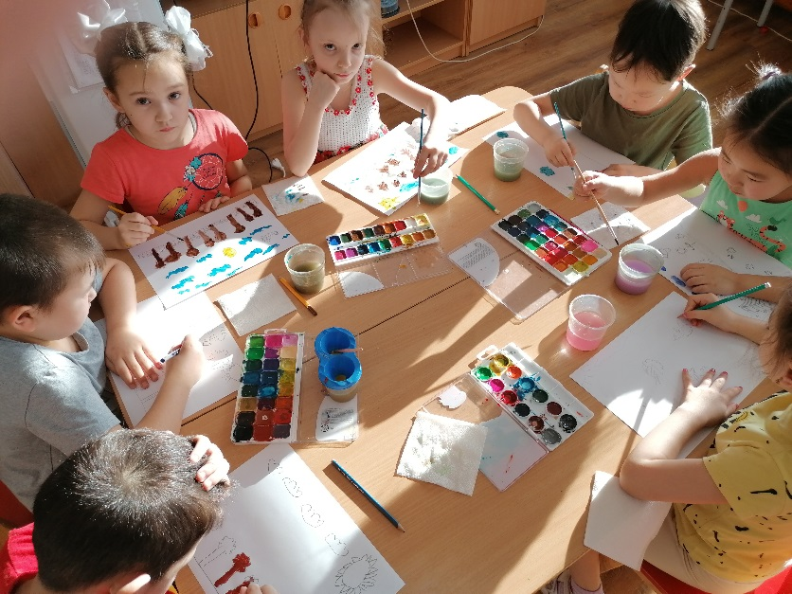
Художественно-эстетическое развитие
Центр продуктивной деятельности
В рабочей зоне находится материал и оборудование для художественно-творческой деятельности: рисования, лепки и аппликации (бумага, картон, трафареты, краски, кисти, клей, карандаши, салфетки, ножницы, раскраски, глина, пластилин, дидактические игры и т. п.). Большинство из перечисленных материалов помещается в специально отведенный шкаф. По желанию ребенок может воспользоваться необходимым для воплощения своих творческих замыслов, фантазии. К данному центру имеется свободный доступ.

Slide 17
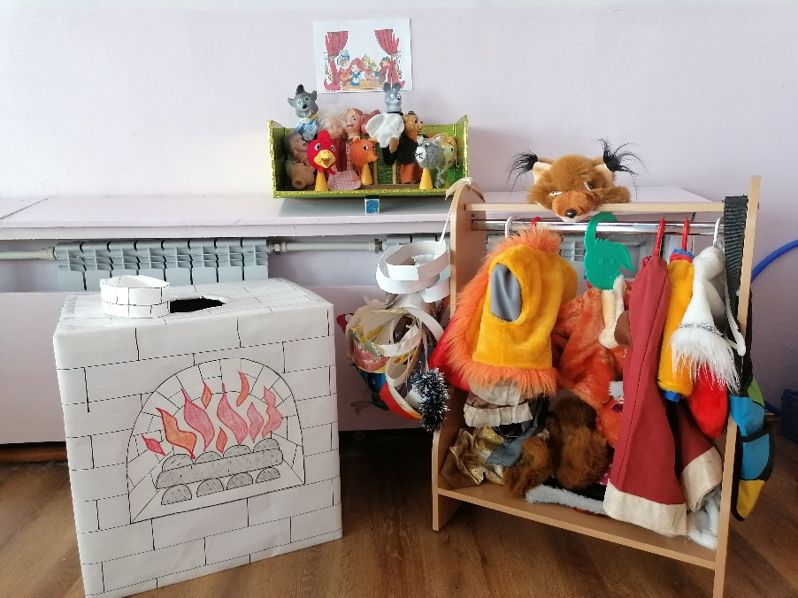
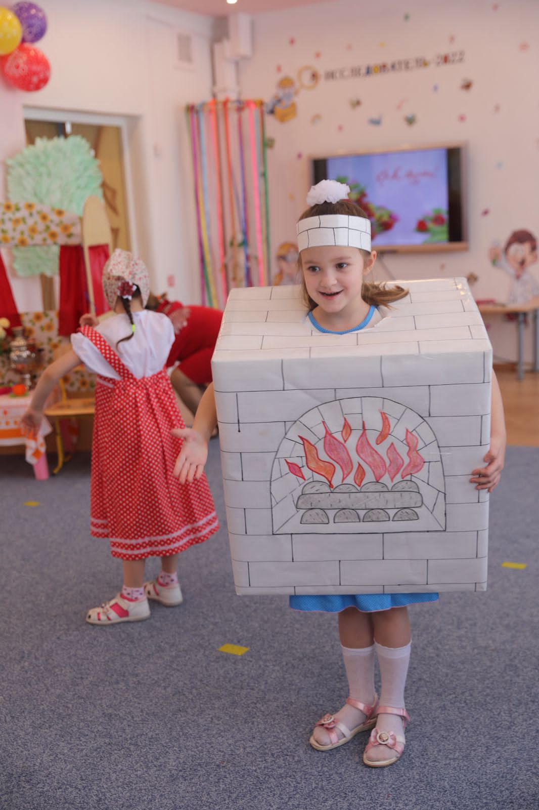
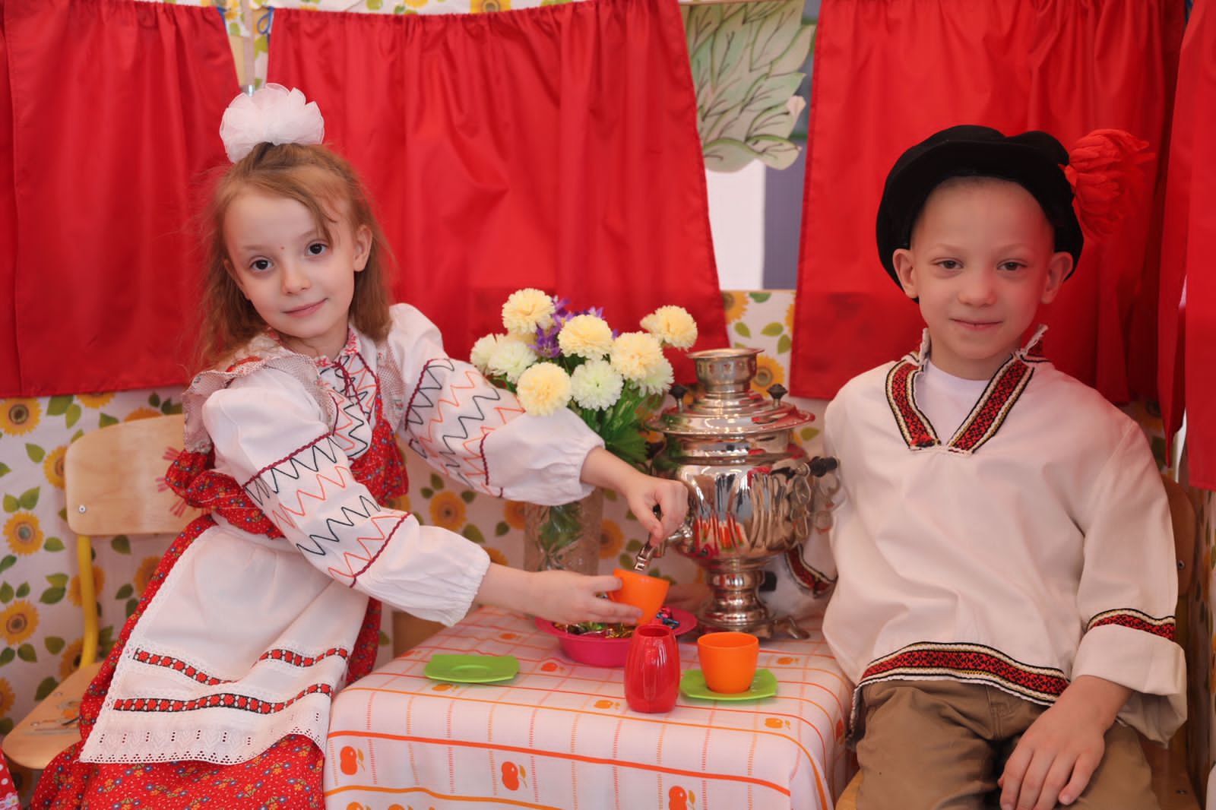
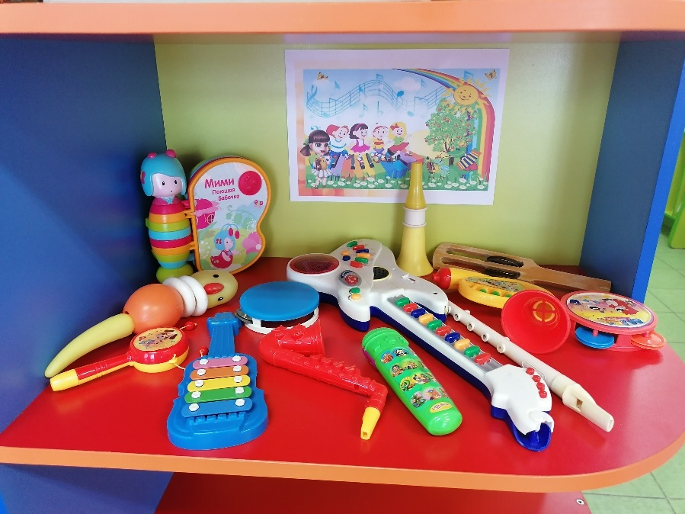
Художественно-эстетическое развитие
Центр театрализованной деятельности
«Музыкально - театрализованный» центр - это важный объект развивающей среды, поскольку именно театрализованная деятельность помогает сплотить группу, объединить детей интересной идеей. В театре дошкольники раскрываются, демонстрируя неожиданные грани своего характера. Здесь размещаются ширма, различные виды театров. Дети - большие артисты, поэтому с радостью участвуют в постановках и с удовольствием выступают в роли зрителей.

Slide 18
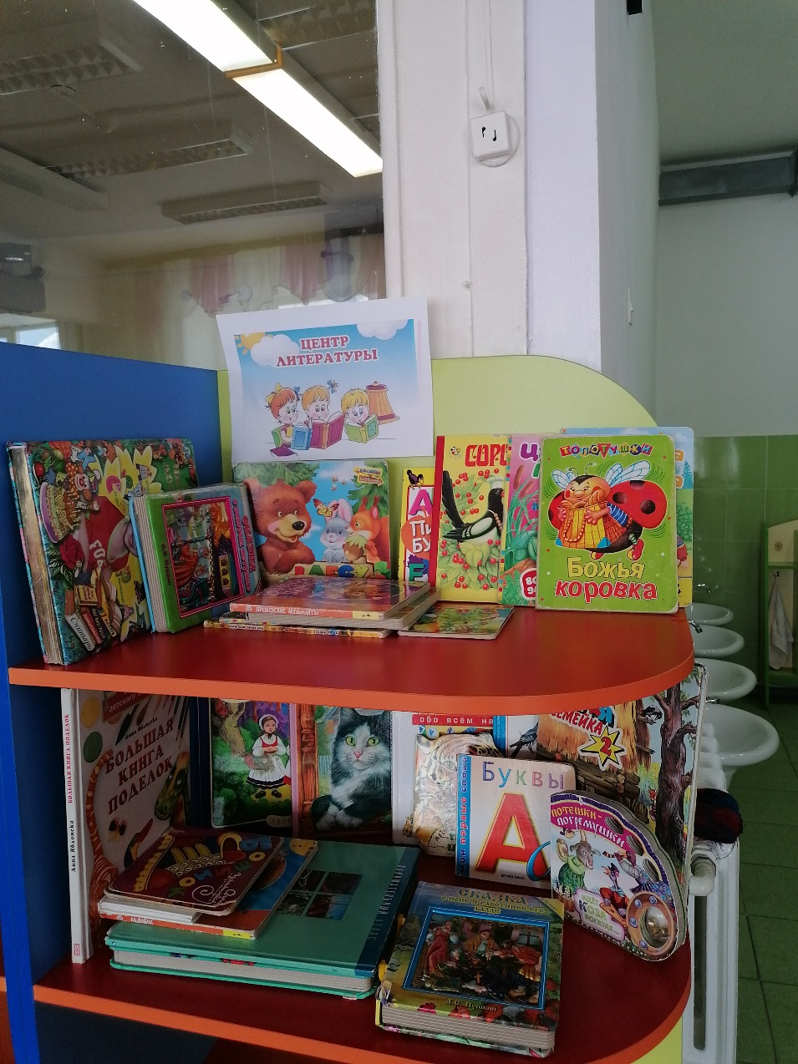
Речевое развитие
Центр книги
Содержание книжного уголка соответствует возрастным особенностям детей данного возраста, реализуемой в дошкольном учреждении образовательной программе. В нем находятся книги с художественными произведениями детских писателей, сказками и иные литературные формы по тематике недели. Главный принцип подбора книгоиздательской продукции – минимум текста – максимум иллюстраций.

